Slide 1
DIVISIÓN DE CIENCIAS BÁSICAS
LABORATORIO DE QUÍMICA
Práctica:
LEY DE LA CONSERVACIÓN DE LA MATERIA

Slide 2
Objetivo de la práctica
El alumno:
1. Demostrará de forma experimental la ley de la conservación de la materia

Slide 3
Leyes ponderales
Las leyes ponderales son aquellas que rigen el comportamiento de la materia en los cambios químicos, en función de la masa de las sustancias que participan.
Ley de la composición constante.
Ley de las proporciones múltiples.
Ley de la conservación de la materia.

Slide 4
Ley de la composición constante
Al combinarse dos o mas elementos para hacer un compuesto determinado, las masas de las sustancias que intervienen son fijas. Es decir, que existe una proporción de combinación exacta e invariable y por lo tanto, la composición de un compuesto específico siempre es la misma.
En la formación del agua (H₂O) intervienen dos átomos de hidrógeno y uno de oxígeno. Relacionando sus masas, la proporción de H a O es 1 [g] H : 8 [g] O; dicha relación es constante para cualquier muestra de agua. Si la proporción llegara a cambiar, se puede concluir que el compuesto no es el mismo y que se trata de otro compuesto diferente que contiene los mismos elementos
Notes:
Proust

Slide 5
Ley de las proporciones múltiples
Cuando dos elementos reaccionan en más de una proporción para formar compuestos diferentes, las masas de uno de los elementos que se combinan con la misma masa de otro, están en relación de números enteros pequeños
Los compuestos CO y CO₂ están formados por los mismos elementos; sin embargo, en el CO se tienen 12 g C por cada 16 g O y en el CO₂ se tienen 12 g de C por cada 32 g de O; en otras palabras, para la misma cantidad de carbono, la cantidad de oxigeno puede ser 16 o 32 g y estas cantidades están en razón de 1 a 2.
Notes:
John Dalton

Slide 6
Ley de la conservación de la materia
La materia (la masa) no puede crearse o destruirse durante una reacción química, sino solo transformarse o sufrir cambios de forma. Es decir, que la cantidad de materia al inicio y al final de una reacción permanece constante.
NaOH + H₂S → Na₂S + H₂O
2 NaOH + 1 H₂S → 1 Na₂S + 2 H₂O
80 g NaOH 34 g H₂S 78 g Na₂S 36 gH₂O
Notes:
John Dalton

Slide 7
Material y equipo
a) 1 balanza semianalítica.
b) 1 parrilla con agitación y calentamiento.
c) 1 matraz de Erlenmeyer de 250 [ml].
d) 1 globo del número 12.
e) 1 probeta de vidrio de 100 [ml].
f) 2 vasos de precipitados de 30 [ml].
g) 1 vaso de precipitados de 250 [ml].
h) 1 espátula con mango de madera.
i) 2 tubos de ensayo de 10 [cm] de largo.
j) 1 pinzas para tubo de ensayo.
k) 1 varilla de vidrio.
l) 1 agitador magnético.
m)1 termómetro.
n) 1 gradilla.
o) 1 lupa.

Slide 8
Reactivos
1) Bicarbonato de sodio, NaHCO₃.
2) Ácido clorhídrico, HCl, 3.7% m/v.
3) Disolución de yoduro de potasio, KI, 0.33% m/v.
4) Disolución de nitrato de plomo, Pb(NO₃)₂, 0.33% m/v.

Slide 9
Desarrollo
ACTIVIDAD 1.
El profesor verificará que los alumnos posean los conocimientos teóricos necesarios para la realización de la práctica y explicará los cuidados que deben tenerse en el manejo de las sustancias químicas que se emplearán.
Notes:
John Dalton

Slide 10
Desarrollo
ACTIVIDAD 2.
Reacción química con formación de un precipitado.
1. En un vaso de precipitado de 250 [ml] coloque 200 [ml] de agua de la llave, coloque el agitador magnético al interior y sitúe el vaso en la parrilla de calentamiento, ajuste la perilla en la posición 4 para obtener un baño de agua caliente.
NOTA: Procure que el agua hierva ligeramente.
Notes:
John Dalton

Slide 11
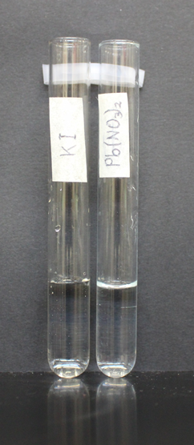
Desarrollo
2. Para llevar a cabo la reacción química siguiente:
Pb(NO₃)_{2(ac)} + 2 KI_{(ac)} → PbI_{2(s)} + 2 KNO_{3(ac)}
En un tubo de ensayo coloque aproximadamente 2 [ml] de disolución de nitrato de plomo (Pb(NO₃)₂) y etiquételo con la fórmula del compuesto.
En otro tubo de ensayo coloque aproximadamente 2 [ml] de disolución de yoduro de potasio (KI) y etiquételo con la fórmula del compuesto.
Notes:
John Dalton

Slide 12
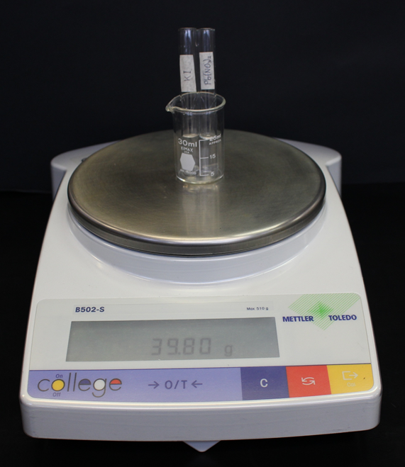
Desarrollo
3. Coloque ambos tubos en un vaso de precipitados y determine la masa (m₁) del sistema completo (ambos tubos de ensayo con disoluciones y vaso de precipitados).
Notes:
John Dalton

Slide 13
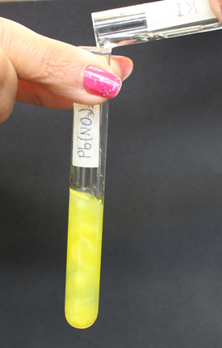
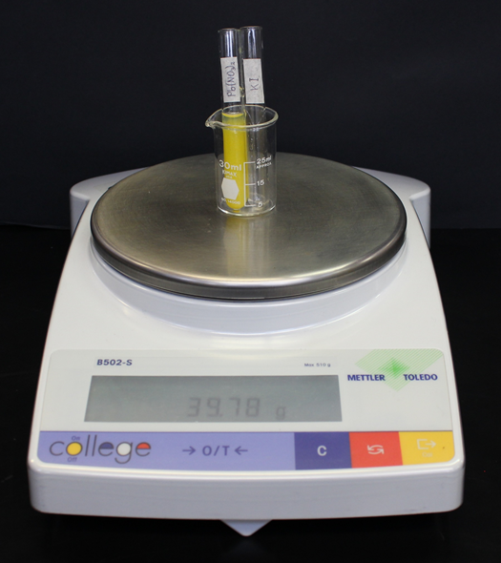
Desarrollo
4. Al tubo de la disolución de Pb(NO₃)₂ agréguele la disolución de KI, anote sus observaciones, vuelva a determinar la masa del sistema completo (m₂), anótela en la tabla 1 y complétela.
Notes:
John Dalton

Slide 14
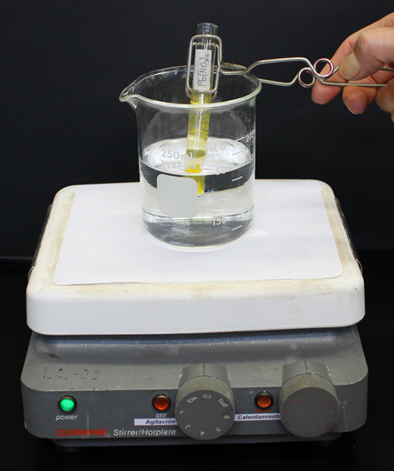
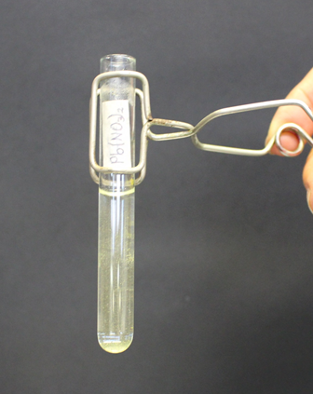
Desarrollo
ACTIVIDAD 3.
Cristalización
1. Con ayuda de las pinzas, introduzca el tubo de ensayo en el baño agua caliente, agite ligeramente con movimientos circulares el tubo dentro del baño y observe.
Notes:
John Dalton

Slide 15
Desarrollo
2. Introduzca el termómetro sin tocar las paredes del tubo de ensayo y cuando el precipitado se haya disuelto por completo, registre la temperatura a la que disuelve (T_{s}) en la tabla 2. Retire el tubo de ensayo del baño y seque por fuera el tubo.
3. En un vaso de precipitados, a manera de contenedor, introduzca el tubo de ensayo con la disolución anterior, colóquelo sobre la balanza y registre su masa (m₃) en la tabla 2.
4. Sin retirar de la balanza, observe y espere a que aparezca el precipitado de nuevo, cuando deje de percibir la formación del precipitado registre la masa (m₄) en la tabla 2 y complétela.
Notes:
John Dalton

Slide 16
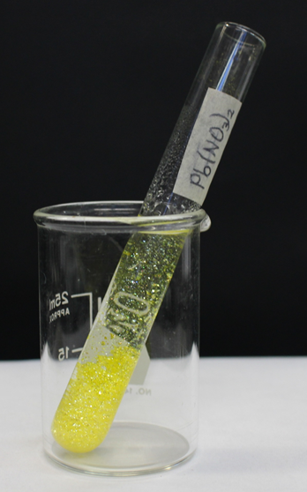
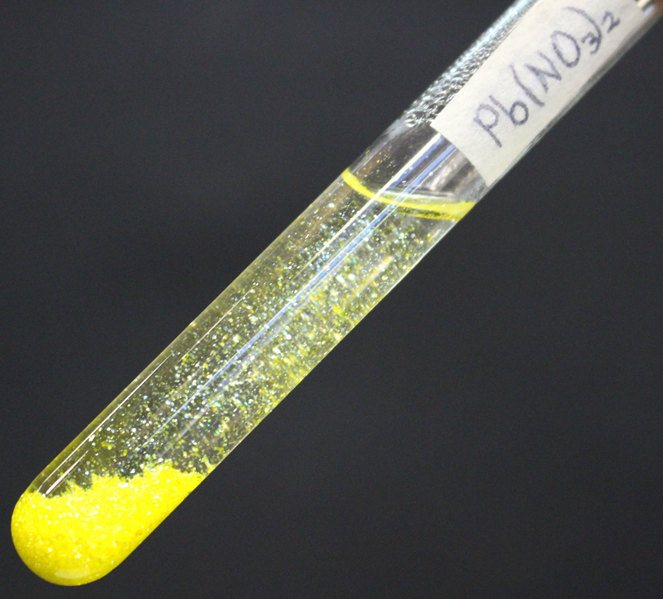
Desarrollo
Notes:
John Dalton

Slide 17
Desarrollo
5. Con los datos obtenidos complete las tablas siguientes:
Notes:
John Dalton

Slide 18
Desarrollo
ACTIVIDAD 4
Complete la tabla siguiente, con las relaciones estequiométricas.
Notes:
John Dalton

Slide 19
Desarrollo
ACTIVIDAD 5
Reacción química con desprendimiento de un gas.
1. Coloque en el matraz de Erlenmeyer 20 [ml] de HCl al 3.7% empleando la probeta.
2. En el vaso de precipitados pese 1.0 [g] de NaHCO₃ y posteriormente, con mucho cuidado, vierta el bicarbonato en el interior del globo, cuidando de que no quede en el vaso o se derrame.
3. Ajuste el globo a la boca del matraz teniendo cuidado de que no caiga dentro del matraz el NaHCO₃. Coloque el sistema así dispuesto en la balanza y péselo. El valor obtenido será m₁. La figura siguiente muestra un esquema del dispositivo experimental.
Notes:
John Dalton

Slide 20
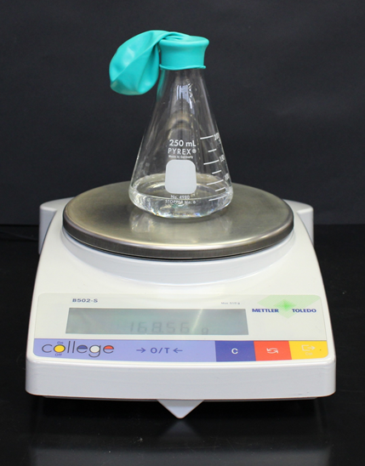
Desarrollo

Slide 21
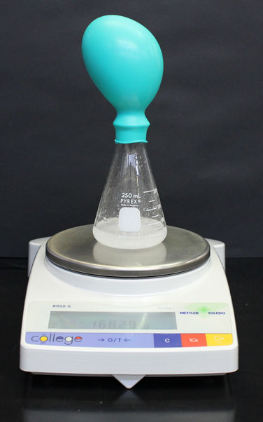
Desarrollo
4. Sin retirar el sistema de la balanza, permita que caiga el NaHCO₃ en el matraz. Una vez terminada la reacción (cuando ya no se observe desprendimiento de gas), pese nuevamente el sistema. El valor obtenido será m₂.
Notes:
John Dalton

Slide 22
Desarrollo
5. Para verificar que se demuestra la ley de la conservación de la materia, compare los valores m₁ y m₂.
ACTIVIDAD 6
Considere la reacción que se lleva a cabo en el interior del sistema y complete la tabla siguiente:
Notes:
John Dalton

Slide 23
Créditos
Autor:
M. C. Q. Alfredo Velásquez Márquez; Q. Antonia del Carmen Pérez León
Actualización y autorización:
Q. Antonia del Carmen Pérez León
Jefa de la Academia de Química
Revisores (2017):
Dra. Arianee Sainz Vidal Ing. Dulce María Cisneros Peralta
Q. Adriana Ramírez González Q. F. B. Nidia García Arrollo
Dra. Patricia García Vázquez Dr. Alberto Sandoval García
M. en A. Violeta Luz María Bravo Hernández M. en C. Luis Edgardo Vigueras Rueda
Dra. María del Carmen Gutiérrez Hernández M. en C. Miguel Ángel Jaime Vasconcelos
M. A. I. Claudia Elisa Sánchez Navarro Biol. Miguel Alejandro Maldonado Gordillo
Q. Yolia Judith León Paredes I. Q. Guillermo Pérez Quintero
I. Q. Hermelinda C. Sánchez Tlaxqueño I. Q. José Luis Morales Salvatierra
Profesores de la Facultad de Ingeniería, UNAM

